Slide 1
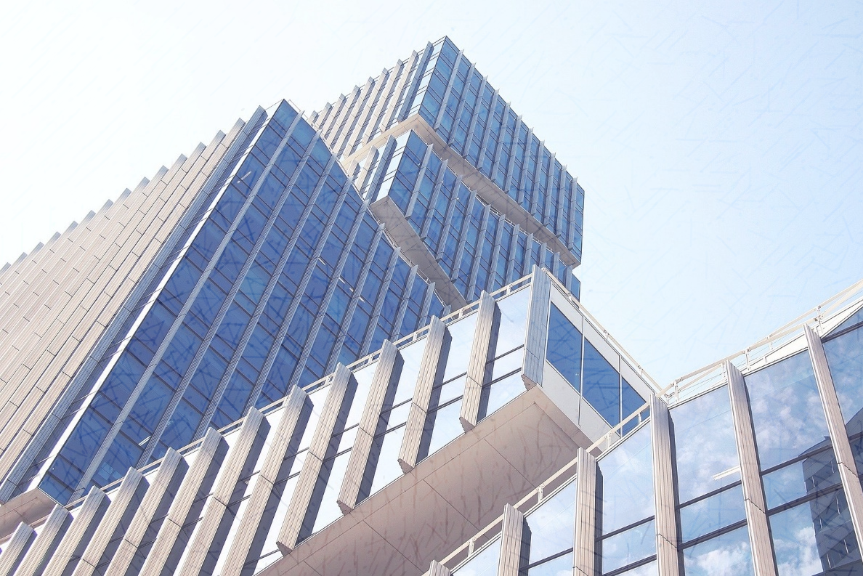

분류 회귀 학습을 위한
학습 데이터 추출
산업인공지능
2021254002
정준영
2021.04.29

Slide 2
학습 데이터 추출
당사에서 개발하여 14년부터 17년까지 운영하였던 해파리 제거 로봇의 해파리 제거량을 학습하기 위한 데이터를 수집
해파리는 날씨와 기온에 따라 출몰 빈도가 다른 습성이 있음.
정확한 측량이 어려워 학습을 통해 해파리 제거량을 예측
입력 데이터 : 투입 대수 작업 시간 기온 날씨
출력 데이터 : 제거량
투입대수 | 작업시간(분) | 기온 | 맑음 | 흐림 | 비 | 제거량
2 | 300 | 32 | 0 | 1 | 0 | 410
2 | 280 | 32.7 | 1 | 0 | 0 | 350
1 | 300 | 33 | 1 | 0 | 0 | 180
2 | 330 | 34.4 | 1 | 0 | 0 | 380
2 | 200 | 32.9 | 1 | 0 | 0 | 273
3 | 250 | 32.2 | 0 | 1 | 0 | 470
2 | 300 | 34.8 | 1 | 0 | 0 | 340
2 | 350 | 34.5 | 1 | 0 | 0 | 410
2 | 310 | 35.3 | 1 | 0 | 0 | 340
2 | 320 | 37.3 | 1 | 0 | 0 | 140

